Slide 1
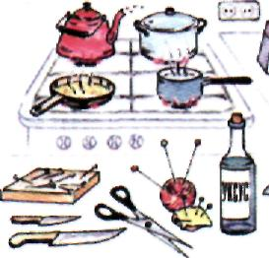
1
2
3
4
5
6
7
8
9

Slide 2
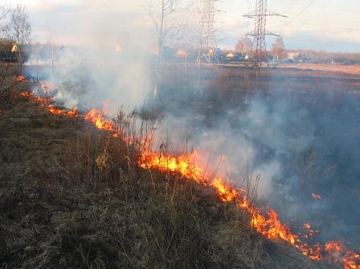
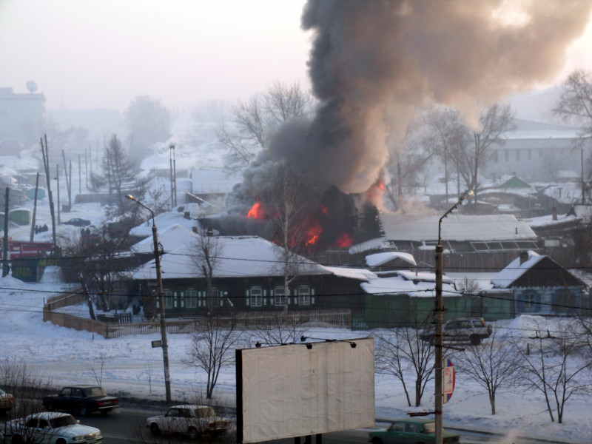
ПОЖАР!

Slide 3
Пожар – пламя, которое охватывает и уничтожает что-нибудь.
Пожар - неконтролируемый
процесс горения, сопровождающийся уничтожением материальных ценностей и создающий опасность для жизни людей.

Slide 4
Правила пожарной безопасности,
безопасной жизнедеятельности:
1. Не балуйтесь дома со спичками, зажигалками!
2. В сельском доме не пытайтесь растапливать печь, не открывайте печную дверцу .
Не забывайте выключать газовую плиту. Если почувствуете запах газа – не зажигайте спичек и не включайте свет. Срочно проветрите квартиру.
3. Не оставляйте без присмотра включенные электроприборы. Уходя из дома, не забудьте их выключить.
4. Не играйте с бензином, кероси­ном и другими жидкостями, которые могут вспыхнуть.
5. В лесу не разжигайте костёр без взрослых.

Slide 5
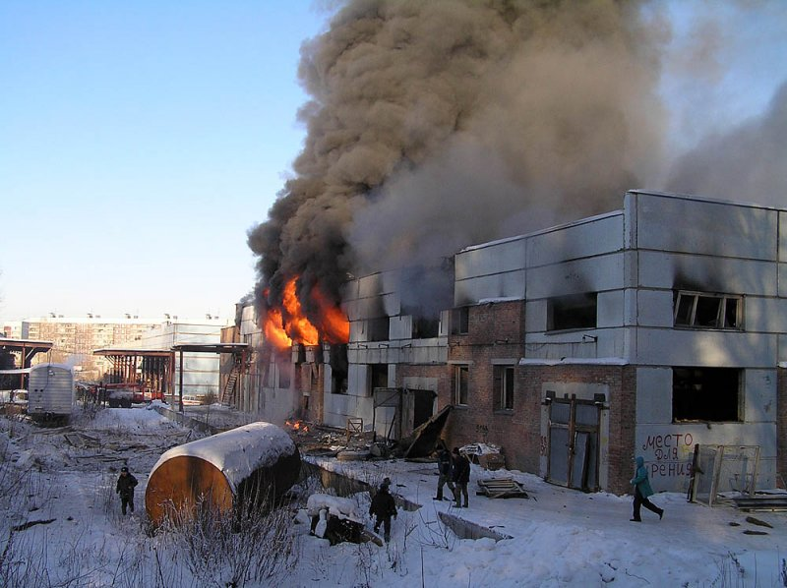
Что делать при
обнаружении пожара?

Slide 6
Немедленно сообщить об этом взрослым, они
могут погасить его.
2. Сообщить об этом в пожарную часть по телефону «01», а в нашем посёлке «3-31-06» (назвать адрес объекта, место возникновения пожара, а также сообщить свою фамилию).
Память хорошая у тебя есть:
Пожарным звони (3-31-06).
!!! Помните, что ради развлечения вызывать
пожарных нельзя!
Эвакуироваться в безопасное место быстро,
но без паники.

Slide 7
Первичные средства
пожаротушения.
ВНУТРЕННИЕ ПОЖАРНЫЕ КРАНЫ

Slide 8
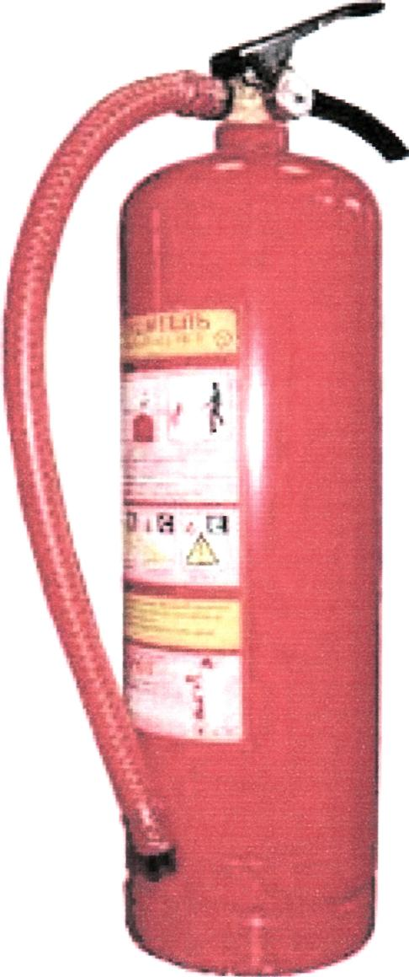
ОГНЕТУШИТЕЛЬ

Slide 9
ЯЩИКИ ПЕСКОМ И ЛОПАТА
БОЧКИ С ВОДОЙ
АСБЕСТОВЫЕ И ВОЙЛОЧНЫЕ ПОЛОТНА (НЕ МЕНЕЕ 1 Х 1)

